Slide 1
Sieć czujników zbliżeniowych z bezprzewodową transmisją wyników
Praca dyplomowa inżynierska
Autor: Filip Socha
Promotor: dr inż. Vitomir Djaja-Jośko

Slide 2
Cel pracy
Założenia projektowe
Architektura systemu
Projekt obwodu drukowanego
Oprogramowanie
Badania
Podsumowanie
Plan prezentacji

Slide 3
opracowanie systemu do wykrywania obecności osób starszych w pomieszczeniu
zaprojektowanie i montaż obwodu drukowanego z laserowym czujnikiem odległości
zastosowanie bezprzewodowej transmisji wyników
stworzenie aplikacji okienkowej na PC
Cel pracy

Slide 4
2. Założenia projektowe
wykrywanie ruchu w pomieszczeniu i transmisja danych do komputera PC
możliwość obsługi trzech układów z czujnikami odległości
zastosowanie modułu BLE w układzie
wykorzystanie układu pośredniczącego Raspberry Pi w transmisji pakietów
wyświetlenie i zapis danych w aplikacji okienkowej

Slide 5
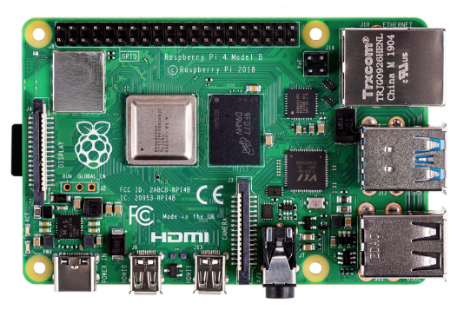
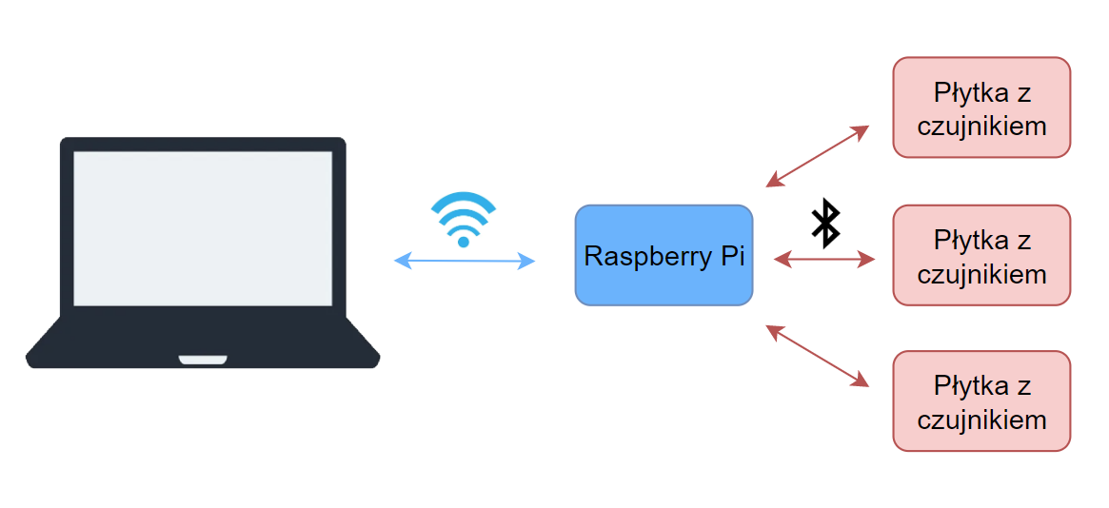
3. Architektura systemu
Minikomputer Raspberry Pi 4B
Schemat blokowy połączeń

Slide 6
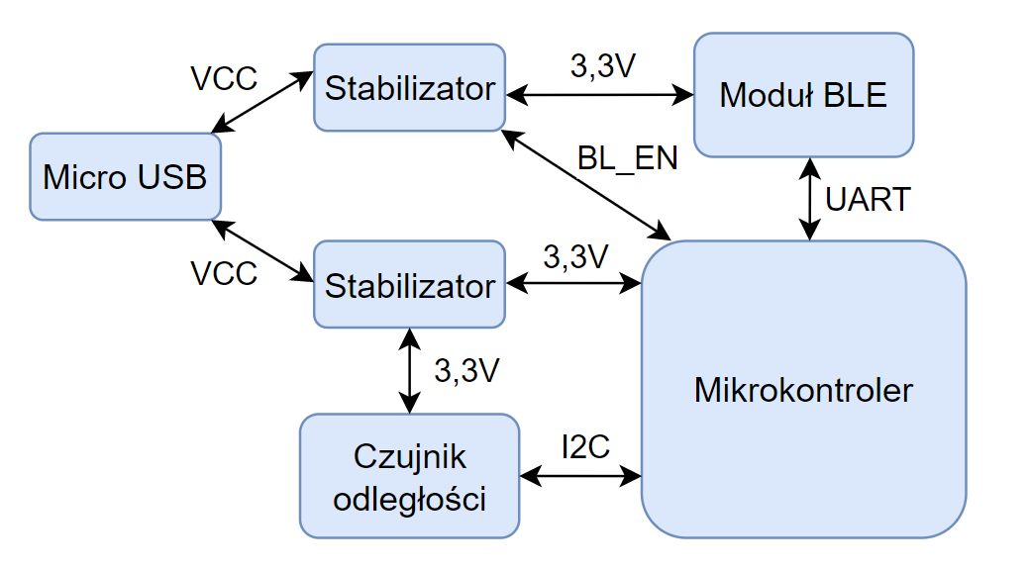
Schemat blokowy opracowanego układu

Slide 7
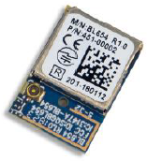
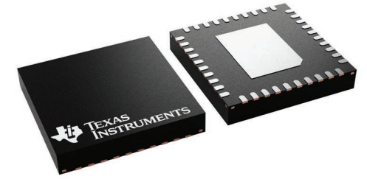
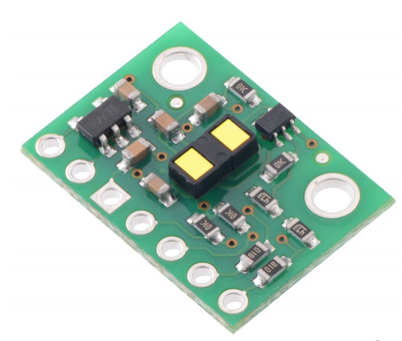
4. Projekt obwodu drukowanego
Podzespoły:
mikrokontroler MSP430FR2155TRHA
moduł Bluetooth BL654
moduł czujnika odległości VL53L1X
2 stabilizatory LP5912
złącze Micro USB
4 złącza:
P_BL
P_RX_TX
P_MSP
P_UART

Slide 8

Środowisko programowe – Altium Designer
Program wykorzystano do:
opracowania schematów układu i połączeń między elementami
zaprojektowania obwodu drukowanego

Slide 9
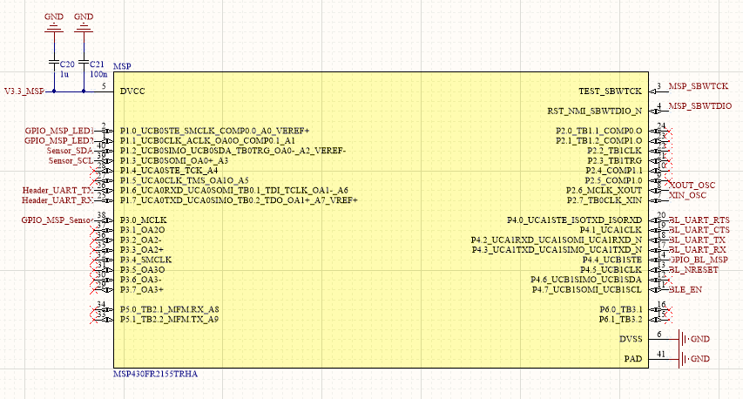
Schemat połączeń mikrokontrolera

Slide 10
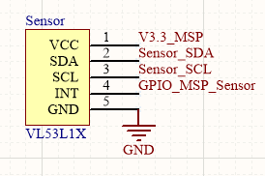
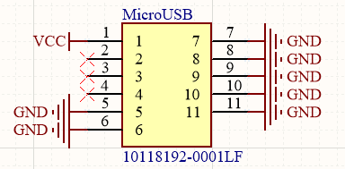
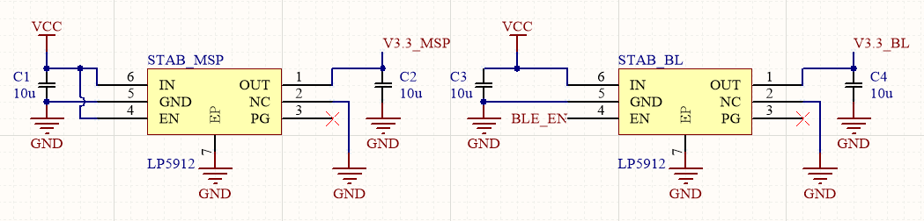
Schematy połączeń modułu czujnika, złącza micro USB i stabilizatorów

Slide 11
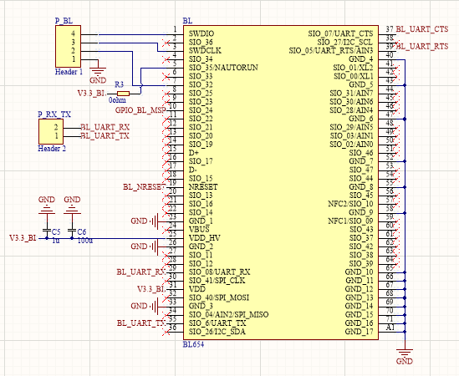
Schemat połączeń modułu BLE

Slide 12
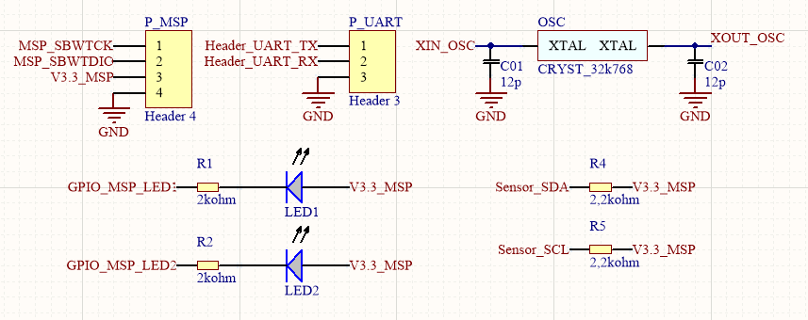
Schematy połączeń oscylatora, diod LED i 2 złączy

Slide 13
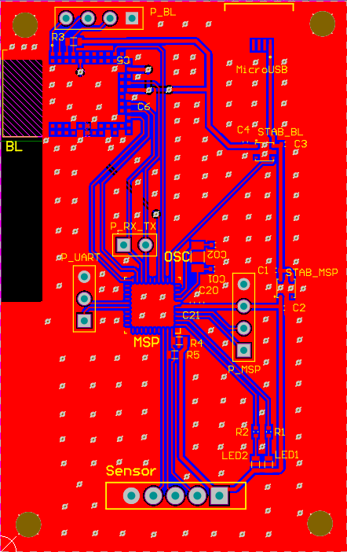
Zaprojektowany obwód drukowany

Slide 14
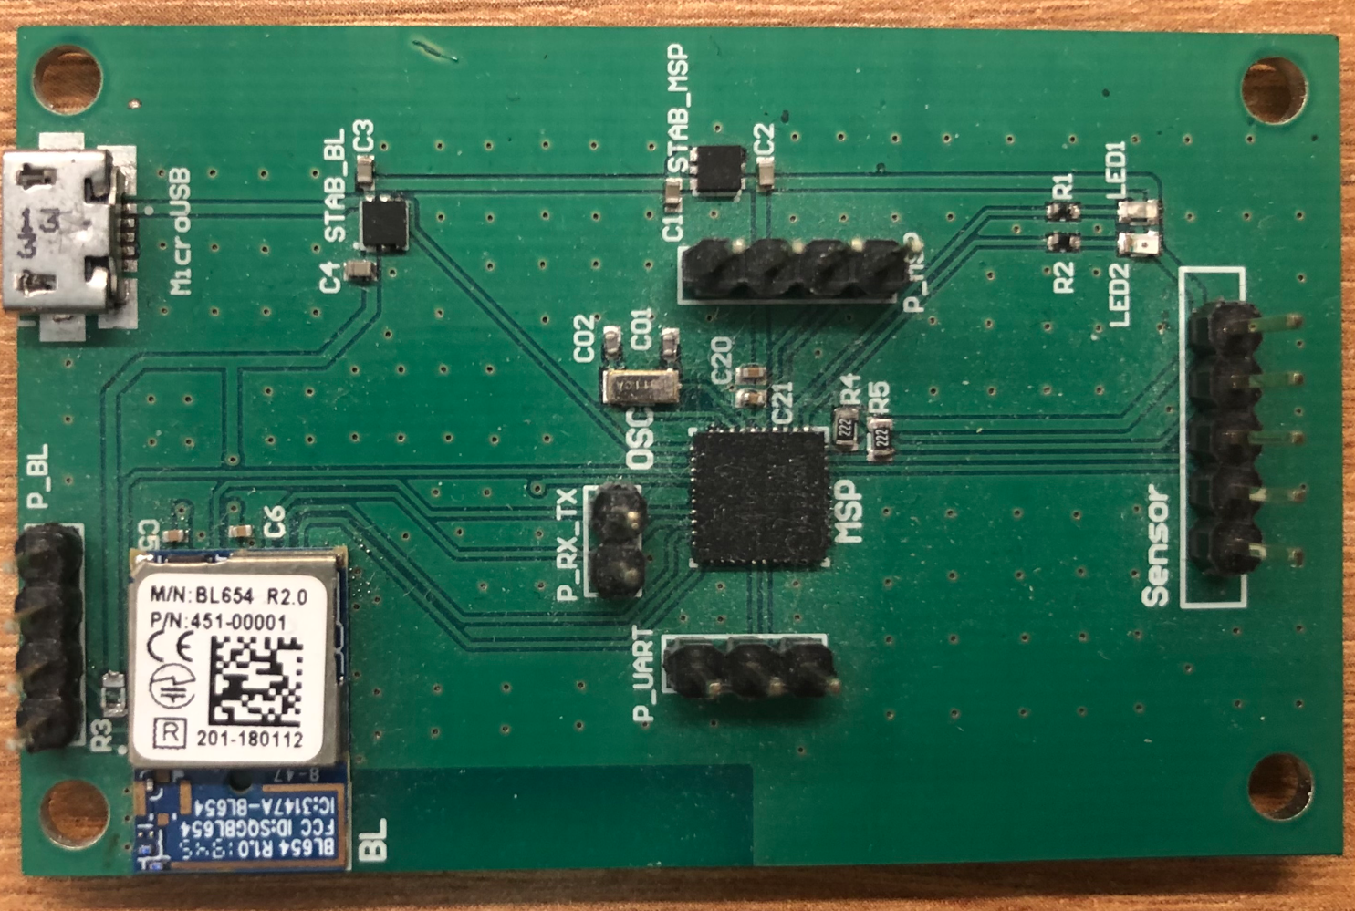
Montaż elementów układu
Etapy:
montaż z wykorzystaniem pasty lutowniczej i pieca
montaż przy pomocy lutownicy
Końcowy wygląd opracowanego obwodu drukowanego

Slide 15



5. Oprogramowanie
Środowiska programowe:
program sterujący pracą mikrokontrolera
program działający na Raspberry Pi
aplikacja okienkowa na PC
Code Composer Studio V10
VS Code
PyCharm 2020.2.3

Slide 16
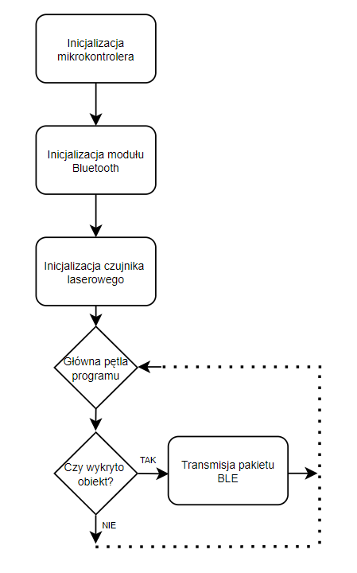
Schemat blokowy
programu mikrokontrolera

Slide 17
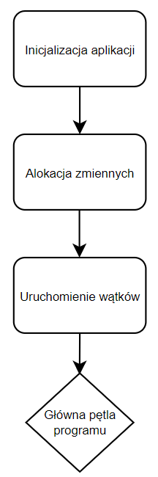
Aplikacja okienkowa na PC
Zadania aplikacji:
wyświetlenie czasu wykrycia ruchu w pomieszczeniu
zapisanie uzyskanych wyników

Slide 18
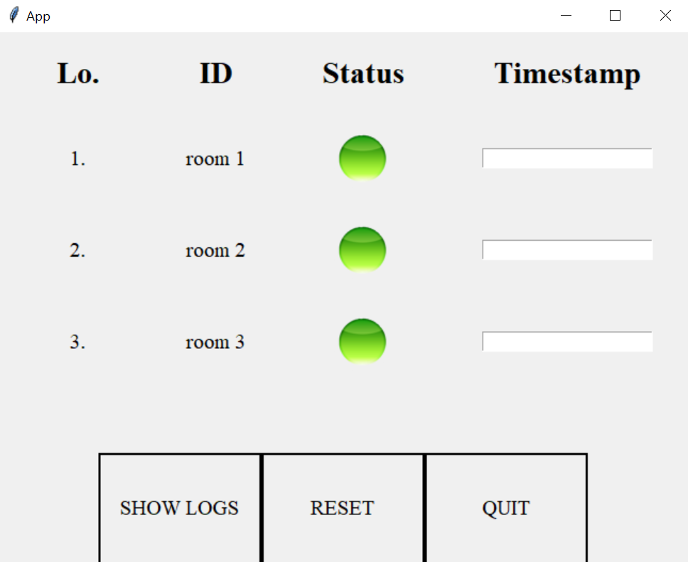
Widok okna aplikacji po uruchomieniu programu

Slide 19
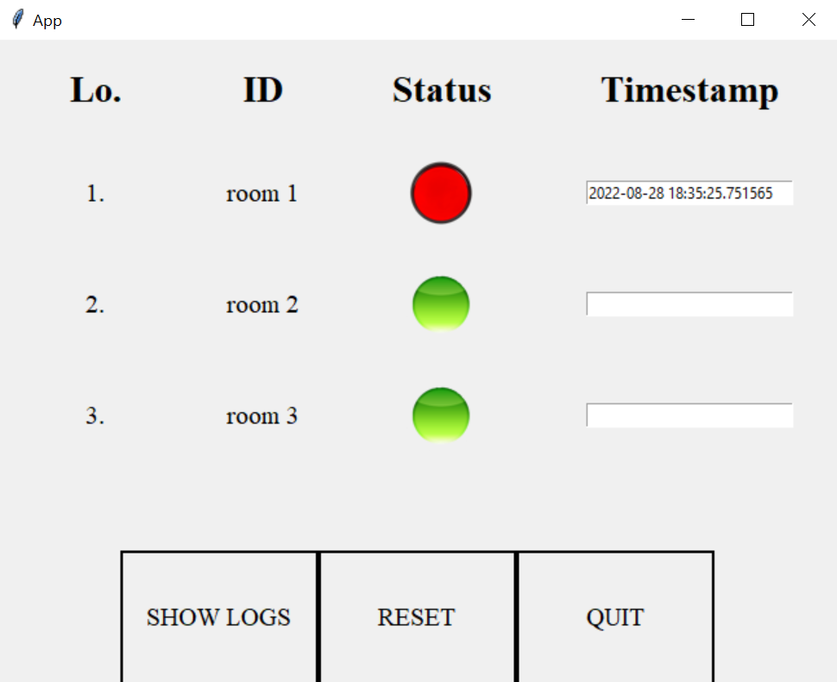
Widok okna aplikacji po wykryciu ruchu

Slide 20
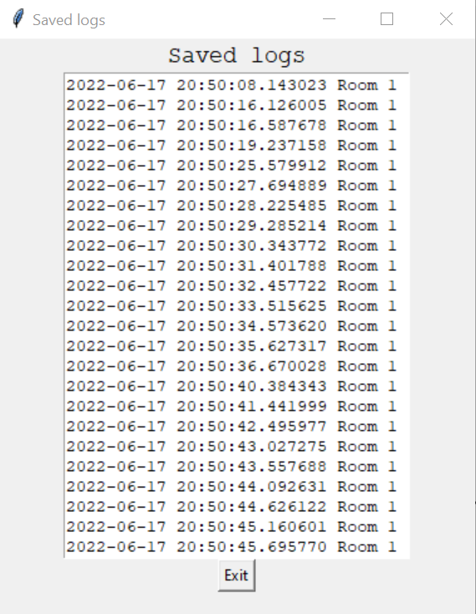
Okno Saved logs aplikacji

Slide 21
6. Badania
Zakres badań:
analiza poboru prądu
wyznaczenie rozrzutu i dokładności pomiaru odległości
weryfikacja zakresu kątów w jakim działa czujnik

Slide 22
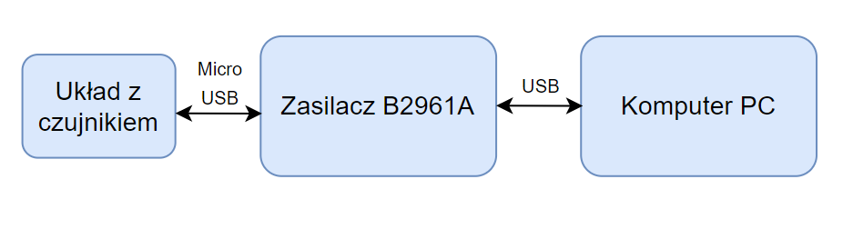
Badanie poboru energii układu
Schemat układu do pomiaru prądu

Slide 23
Przeprowadzono łącznie trzy testy, które pokazały, jak zmienia się zużycie prądu, gdy:
nie został wykryty obiekt w zasięgu czujnika podczas całego trwania testu
umieszczono obiekt w zasięgu czujnika podczas całego trwania testu
umieszczono chwilowo obiekt w zasięgu czujnika podczas całego trwania testu

Slide 24
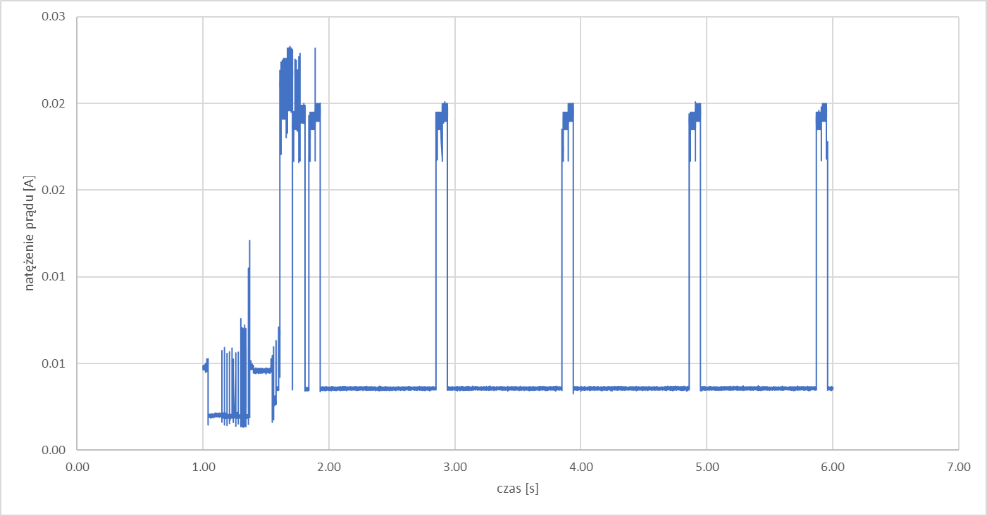
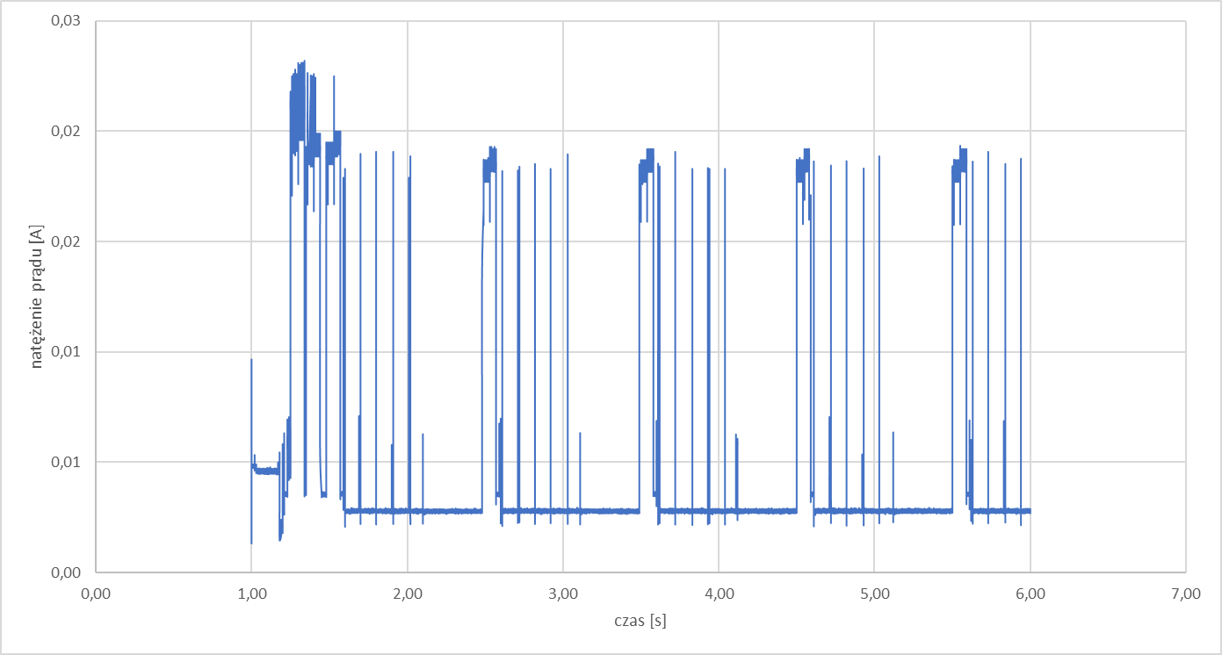
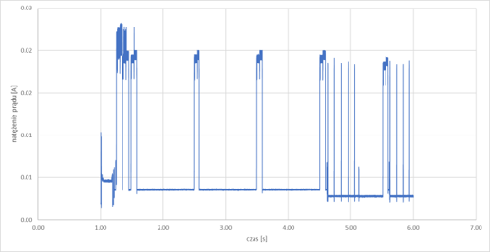
Przebieg poboru prądu bez transmisji BLE
Przebieg poboru prądu z transmisją BLE
Przebieg poboru prądu z chwilową transmisją BLE

Slide 25
Badanie rozrzutu i dokładności pomiaru odległości
Badania przeprowadzono dla dwóch trybów pracy czujnika:
short mode
long mode
w zależności od:
odległości od modułu
koloru ubioru osoby (biała, czarna i kolorowa koszulka)
pory dnia (dzień i noc)

Slide 26
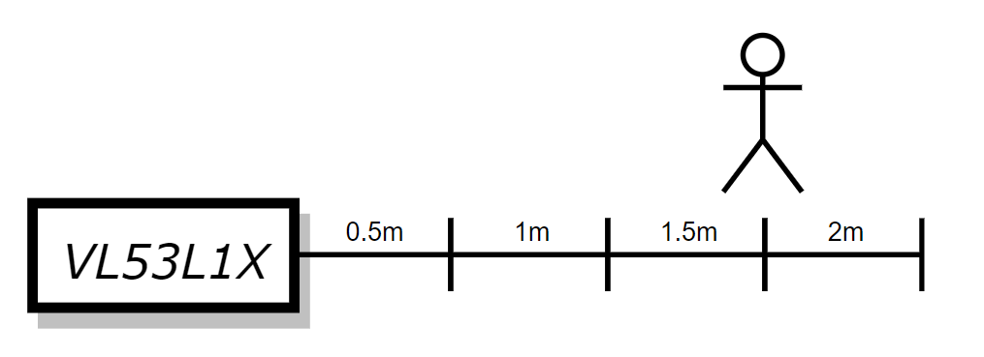
Badanie w trybie short mode
Dla trybu short mode ustawiono odstęp czasowy równy 150 ms pomiędzy kolejnymi pomiarami odległości. Były one wykonywane przez okres 60 s.
Wykonano 6 testów dla każdej z trzech koszulek, o dwóch różnych porach dnia.
We wszystkich testach badana odległość od czujnika była zmieniana co 0,5 m w zakresie od 0,5 m do 2 m.

Slide 27
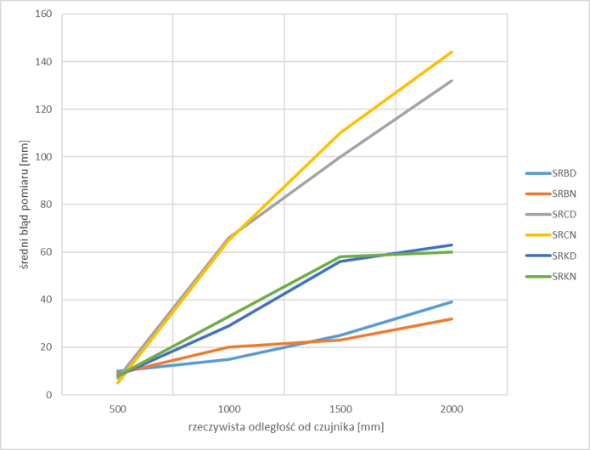
Wykres średniego błędu pomiaru od rzeczywistej odległości od czujnika

Slide 28
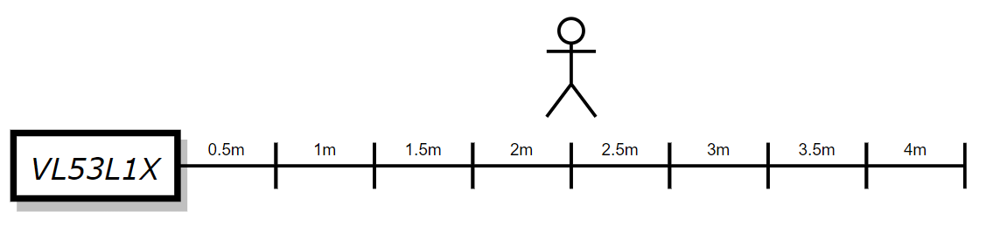
Badanie w trybie long mode
Dla trybu long mode wybrano odstęp czasowy równy 250ms pomiędzy kolejnymi pomiarami odległości. Wykonywano pomiary przez okres 90 s.
Wykonano 6 testów dla każdej z trzech koszulek, o dwóch różnych porach dnia.
We wszystkich testach badana odległość od czujnika była zmieniana co 0,5 m w zakresie od 0,5 m do 4 m.

Slide 29
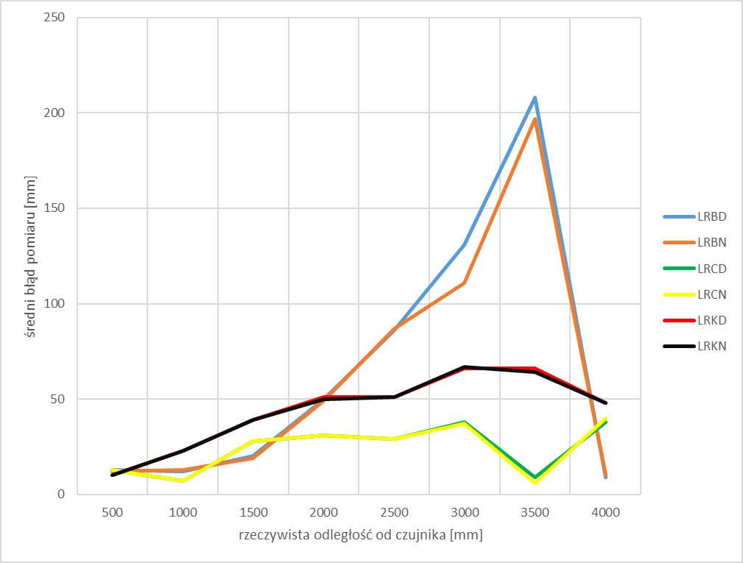
Wykres średniego błędu pomiaru od rzeczywistej odległości od czujnika

Slide 30
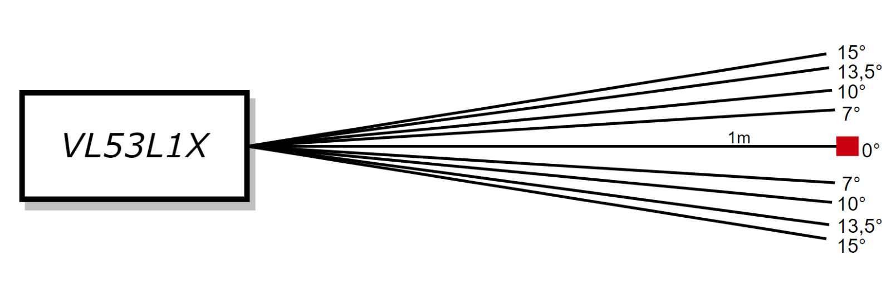
Badanie zakresu pomiaru czujnika
Wykonano 9 testów dla różnych kątów ustawienia obiektu względem czujnika.
Każdy test zrealizowano w odległości 1 m od sensora i trwał on 60 s.
Odstęp czasowy równy 250ms pomiędzy kolejnymi pomiarami odległości.

Slide 31
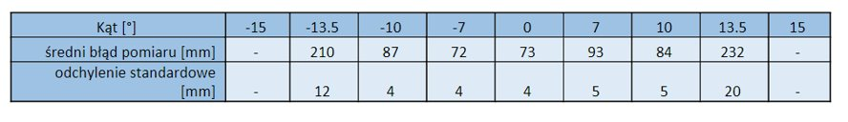
Wyniki pomiarów dla różnych kątów
Maksymalny uzyskany kąt od osi sensora pod jakim obiekt jest wykrywany wyniósł 13,5°, co składa się na zakres pola widzenia o kącie 27°.

Slide 32
Cel pracy został w pełni osiągnięty.
7. Podsumowanie
Wybrane osiągnięcia:
wykrywanie ruchu w pomieszczeniu i transmisja danych do komputera PC
możliwość obsługi trzech układów z czujnikami odległości
wyświetlenie i zapis danych w aplikacji okienkowej

Slide 33
Perspektywa rozbudowy systemu
obsługa większej liczby urządzeń przez aplikację okienkową
zastosowanie baterii w układzie

